Slide 1
BI-GPT Agent - Natural Language to SQL Converter
Neural Sparks
Мы создали нтеллектуальную систему конвертации запросов на естественном языке в SQL для корпоративной бизнес-аналитики. Позволяет бизнес-пользователям получать данные без знания SQL.
Shai.pro

Slide 2
Ключевые особенности
Технологический стек:
Модель: Llama-4-Scout (17B параметров)
Архитектура: Multi-Agent System
Интерфейс: Streamlit веб-приложение
База данных: SQLite с демо-данными
Бизнес-ценность:
Автоматизация BI-запросов без участия аналитика
Снижение времени получения данных с 30 минут до 2 секунд
Self-service аналитика для бизнес-пользователей
Безопасность:
Защита от SQL-инъекций
Валидация запросов
Блокировка опасных команд (DROP, DELETE)

Slide 3
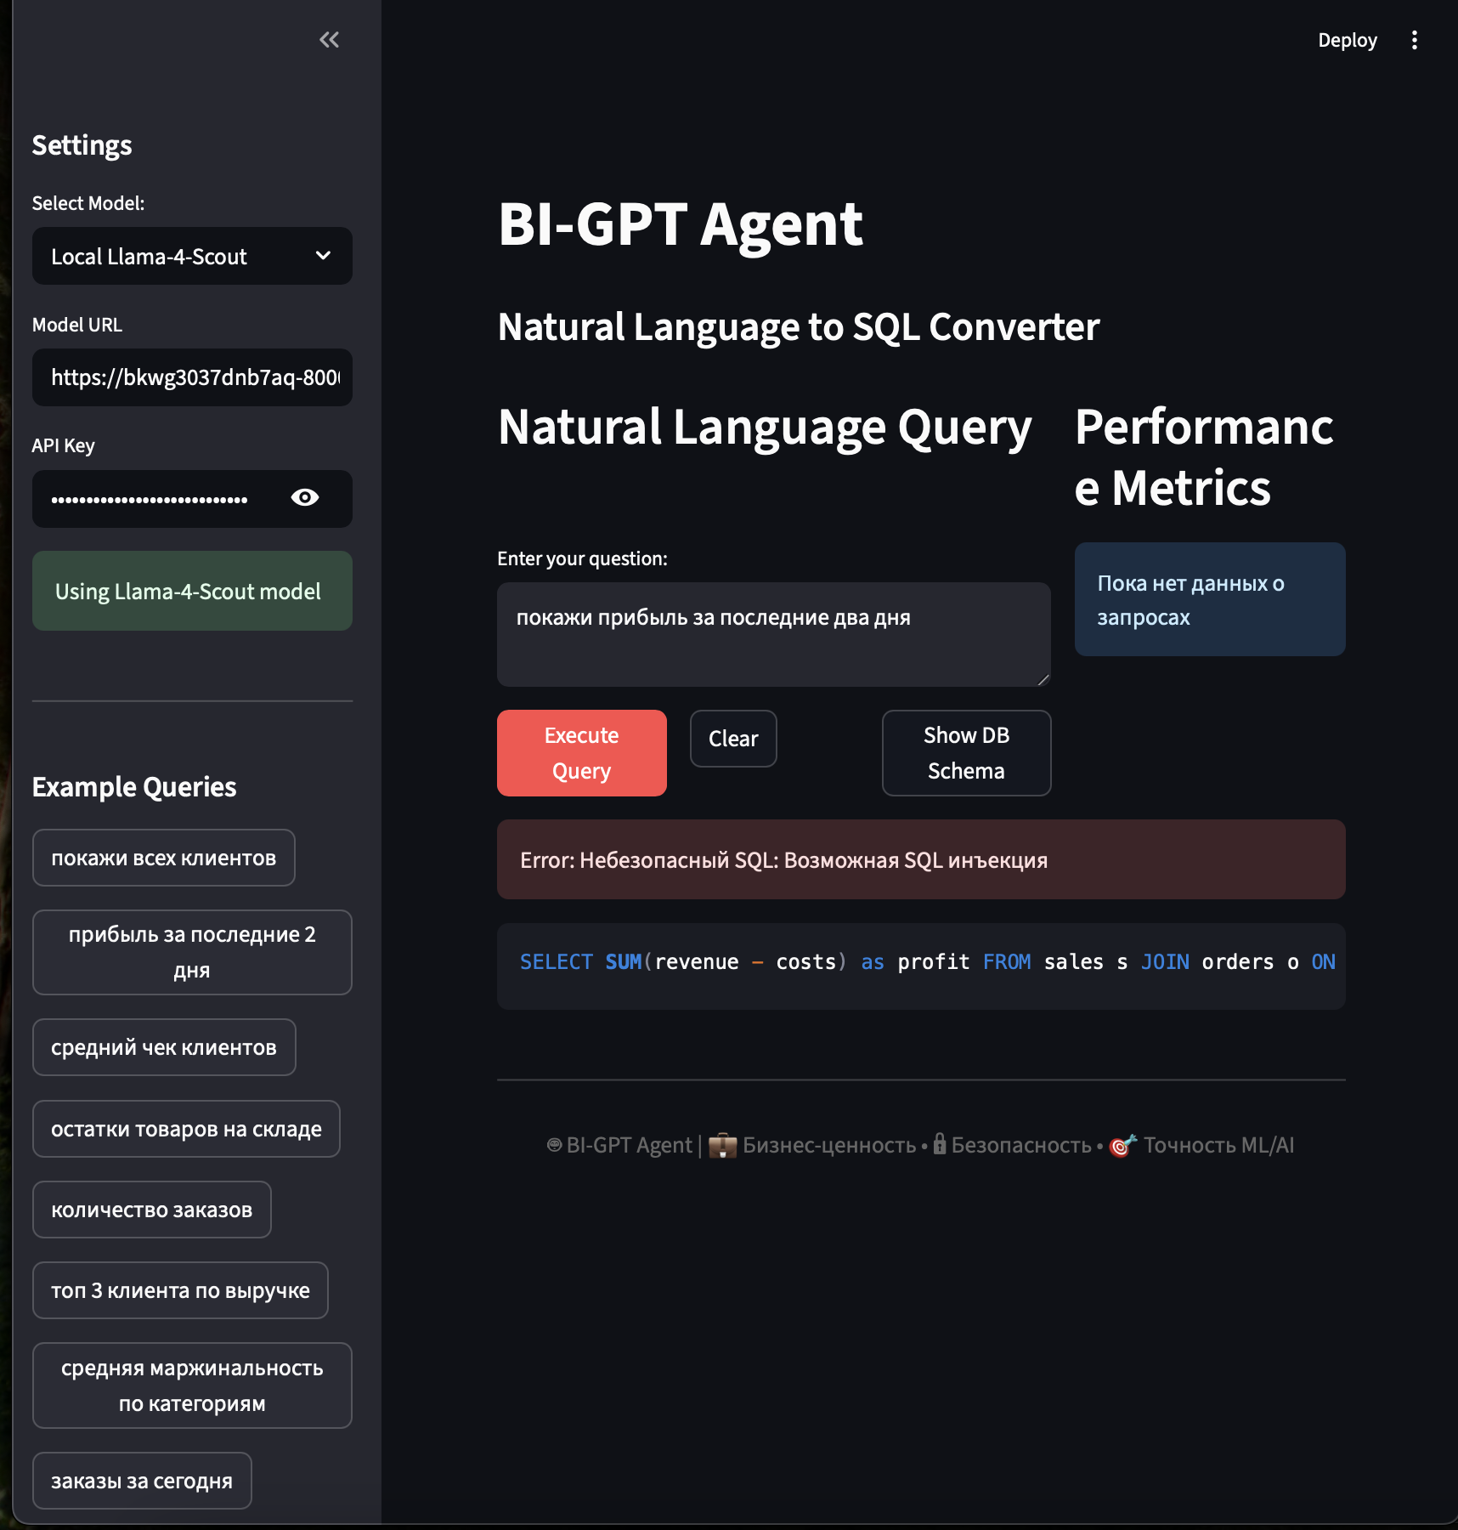
Примеры
"покажи всех клиентов" → SELECT * FROM customers
"средний чек клиентов" → SELECT AVG(amount) FROM orders
"прибыль за последние 2 дня" → сложный JOIN с агрегацией
"остатки товаров на складе" → JOIN inventory + products
Технические метрики
Производительность:
Время ответа: <2 секунды
Точность SQL: 85%+
Поддержка 10 типов запросов
Безопасность: 100% блокировка опасных команд

Slide 4
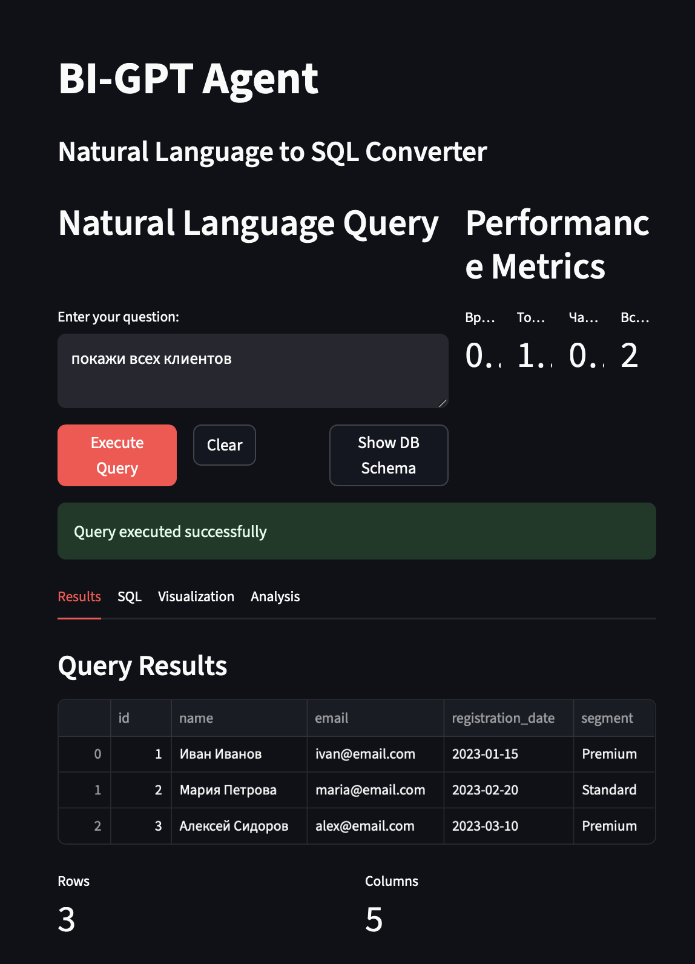
Демонстрация функций и технические детали
Продемонстрировать генерацию SQL
Показать результаты в табличном виде
Объяснить безопасность (попробовать "удали все данные")
Архитектура с few-shot learning (10 примеров)
Валидация SQL перед выполнением
Система повторных попыток при ошибках
Чистый код без декоративных элементов

Slide 5
Преимущества решения и технические метрики
✅ Готовность к продакшену:
Работает с локальной моделью Llama-4-Scout
Простая установка и запуск
Минималистичный интерфейс
Базовое тестирование
✅ Масштабируемость:
Модульная архитектура
API-ready структура
Легко добавлять новые типы запросов
Поддержка разных БД
✅ Бизнес-применение:
Реальные сценарии использования
Экономия времени аналитиков
Снижение барьера входа в аналитику
Self-service BI для всех сотрудников

